Slide 1
INMUNOLOGÍA DE TRANSPLANTES
Sneider A. Torres Soto
Residente de dermatología, CES
Médico general, UPB

Slide 2
Definición de términos
El Trasplante es un proceso por el que se toman células, tejidos u órganos denominados injertos de un individuo, y se colocan en otro habitualmente distinto.
Individuo que proporciona el injerto se denomina donante.
Quien lo recibe se llama receptor.
Trasplante ortótopico: posición anatómica normal.
Trasplante heterotópico: lugar distinto.
Transfusión: trasplante de células sanguíneas circulantes o de plasma de una persona a otra.
Pérdida de injerto por reacción inflamatoria (rechazo).

Slide 3
Definición de términos
Injertos de piel trasplantada entre individuos sin relación génica en 7 a 10 días (rechazo de primer grupo).
Rechazo de un injerto del mismo donante al mismo receptor, más rápido 2-3 días (rechazo de segundo grupo).
Autoinjerto: mismo individuo.
Isoinjerto: misma información genética.
Aloinjerto: 2 individuos de misma especie.
Xenoinjerto: especies distintas.
Aloantígenos: moléculas reconocidas como extrañas sobre aloinjerto.
Xenoinjertos: son antígenos extraños.
Xenorreactivo o alorreactivo: linfocitos y Acs reaccionan contra aloantigenos o Ags extraños.

Slide 4
Respuesta inmunitaria a aloinjertos
Aloantígenos
Respuestas inmunitarias
Celulares
Humorales

Slide 5
Reconocimiento de aloantígenos
Reconocimiento de células trasplantadas como propias o extrañas.
Depende de genes polimorfos heredados por ambos progenitores.
Resultados de experimentos entre cepas de ratones.
Reglas básicas de inmunología.

Slide 6
Reconocimiento de aloantígenos
Las células u órganos trasplantados entre individuos de una misma cepa endogámica de una especie, nunca son rechazados.
Las células u órganos trasplantados entre individuos de distintas cepas endogámicas de una misma especie, casi siempre son rechazados.
Las crías de una pareja formada por individuos de dos cepas endogámicas distintas, no rechazan los injertos de cualquiera de sus progenitores.
Un injerto procedente de una cría de una pareja formada por individuos de dos cepas endogámicas distintas, será rechazado por cualquiera de los progenitores.

Slide 7
Reconocimiento de aloantígenos
Moléculas del complejo mayor de histocompatibilida, responsables de casi todas las reacciones de rechazo intensas (rápidas).
Locus de genes polimorfos que codifican dianas moleculares de los rechazos de injertos.
CMH importante en las respuestas inmunitarias normales frente a los antígenos extraños.
Función de aloantígeno de CMH es accidental.
Presentación Ag CMH: 2 vías distintas.

Slide 8
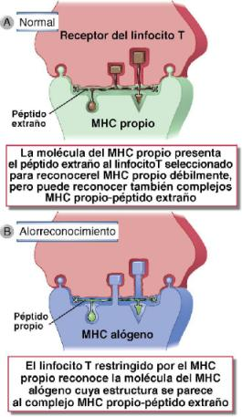
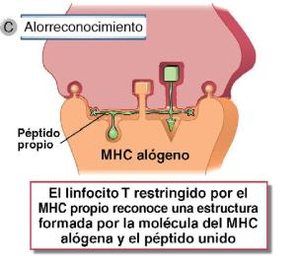
Reconocimiento de aloantígenos
Notes:
b. El l i n f o c i t o T l i m i t a d o al CPH p r o p i o r e c o n o ce
a l a s m o l é c u l a s del alo-CPH que poseen
una e s t r u c t u r a s i m i l a r a la del c o m p l e jo
CPH p r o p l o - p é p t l d o extraño
c. El l i n f o c i t o T l i m i t a d o al CPH p r o p i o r e c o n o ce
una e s t r u c t u r a f o r m a d a p o r una m o l é c u la
de un a l o - C PH y un p é p t í d o u n i d o a ella

Slide 9
La respuesta del linfocito T a un órgano injertado puede iniciarse en los ganglios linfáticos que drenan el injerto.
1% al 2% de los linfocitos T de un sujeto, es capaz de reconocer y responder a una sola molécula extraña del MHC.
Muchos de los linfocitos T que responden a una molécula alógena del MHC, incluso ante la primera exposición, son linfocitos T memoria.
Coestimulación de moléculas B7 en CPA (activación de LT alorreactivos).
Notes:
Hasta del 1 al 2% de los linfocitos T de un sujeto son capaces de reconocer y responder a una sola molécula extraña del MHC, y esta elevada frecuencia de linfocitos T reactivos frente a las moléculas alógenas del MHC es una razón de que los aloinjertos desencadenen fuertes respuestas inmunitarias
Además del reconocimiento del aloantígeno, la coestimulación
de los linfocitos T, sobre todo por moléculas B7 situadas en las
APC, es importante para la activación de los linfocitos T alorreactivo

Slide 11
Funciones efectoras de los linfocitos T alorreactivos
Linfocitos T CD4+ cooperadores se diferencian en células efectoras productoras de citocinas que dañan los injertos a través de una inflamación mediada por citocinas.
Solo los CTL que se generan por el reconocimiento directo del MHC alógeno pueden matar a las células del injerto.
CTL o los linfocitos T cooperadores generados por el alorreconocimiento directo o indirecto del antígeno; pueden dañar los injertos por medio de citocinas.

Slide 12
Patrones y mecanismos de rechazo del aloinjerto
Linfocitos T CD4+ y CD8+ alorreactivos y los aloanticuerpos se han mostrado capaces de mediar el rechazo del aloinjerto.
Rechazo del injerto se clasifica sobre la base de las características histopatológicas o la evolución temporal del rechazo después del trasplante.
En lugar de sobre la base de los mecanismos inmunitarios efectores:
Hiperagudo.
Agudo.
Crónico.

Slide 13
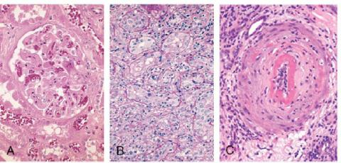
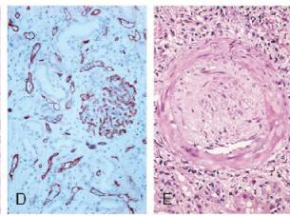
Patrones y mecanismos de rechazo del aloinjerto

Slide 14
Rechazo hiperagudo
Oclusión trombótica de los vasos del injerto, que comienza a los pocos minutos u horas de que se anastomosen los vasos sanguíneos del anfitrión a los del injerto.
Mediado por anticuerpos preexistentes en la circulación del anfitrión, que se unen a los antígenos endoteliales del donante.
La unión del anticuerpo al endotelio activa el complemento, promueven la trombosis intravascular.
Limitación al xenotrasplante.

Slide 15
Rechazo agudo
Proceso de lesión del parénquima del injerto y de los vasos sanguíneos ,mediado por los linfocitos T y los anticuerpos alorreactivos.
El principal mecanismo de rechazo celular agudo es la muerte de las células del injerto mediado por los CTL.
Los aloanticuerpos producen un rechazo agudo al unirse a los aloantígenos, sobre todo a moléculas del HLA situadas en las células endoteliales vasculares.
Lesión endotelial y trombosis intravascular que da lugar a la destrucción del injerto.
1 semana a 3 meses.

Slide 16
Rechazo crónico
El tratamiento del rechazo agudo ha mejorado. La principal causa del fracaso de aloinjertos de órganos vascularizados es ahora el rechazo crónico.
Aparece de forma insidiosa durante meses o años, y puede estar o no precedido de episodios de rechazo agudo.
Lesión dominante del rechazo crónico en los injertos vascularizados es la oclusión arterial.
Proliferación de las células musculares lisas de la íntima, y los injertos fracasan finalmente, sobre todo, debido a la lesión isquémica resultante.
6 meses a 1 año de trasplante.

Slide 17
Prevención y tratamiento del rechazo del aloinjerto
Inmunosupresión para evitar o tratar el rechazo del aloinjerto.
Los fármacos inmunosupresores que inhiben o destruyen a los linfocitos T, son los principales usados para tratar o evitar el rechazo del injerto.
Se utilizan con frecuencia varios métodos de inmunosupresión.
Inhibidores de las vías de transmisión de señales del linfocito T.
Los inhibidores de la calcineurina ciclosporina y FK506 (tacrolimús) inhiben la transcripción de ciertos genes en los linfocitos T, sobre todo los que codifican citocinas como la IL-2.
Calcineurina activa factor de transcripción NFAT (factor nuclear de linfocitos T activados), inhibe la activación del NFAT y la transcripción de la IL-2 y de otros genes de citocinas.

Slide 18
Prevención y tratamiento del rechazo del aloinjerto
Notes:
Mtor c1 serina/treonina cinasa de proteína necesaria para la traducción de proteínas, que promueve la supervivencia y la proliferación celular.

Slide 19
Prevención y tratamiento del rechazo del aloinjerto
Toxinas metabólicas destruyen los linfocitos T en proliferación; se usan combinadas con otros fármacos.
Síntesis de purinas (azatioprina y MMF).
Anticuerpos antilinfocíticos bloqueantes de la función o eliminadores.
Inhibidor MUROMONAB (OKT3) contra CD3.

Slide 20
Prevención y tratamiento del rechazo del aloinjerto
Los fármacos que bloquean las vías coestimuladoras del linfocito T, reducen el rechazo agudo del aloinjerto.
Los fármacos antiinflamatorios, en concreto los corticoesteroides, reducir la reacción inflamatoria a los aloinjertos de órganos.
Inhibidores de la migración del leucocitos.
El tratamiento inmunosupresor lleva a una mayor propensión frente a varios tipos de infecciones intracelulares y tumores asociados a virus.

Slide 21
Métodos para reducir la inmunogenicidad de los aloinjertos
Principal estrategia para reducir la inmunogenicidad del injerto ha sido minimizar las diferencias aloantigénicas entre el donante y el receptor.
Para evitar el rechazo hiperagudo, se seleccionan los antígenos del grupo sanguíneo ABO del donante del injerto para que sean idénticos a los del receptor.
En el trasplante renal, cuanto mayor sea el número de alelos del MHC compatibles entre el donante y el receptor, mejor será la supervivencia del injerto.
Se estudia la presencia de anticuerpos preformados contra las moléculas del MHC donantes u otros antígenos de la superficie celular.

Slide 22
Enfermedad de injerto contra huésped
Se debe a una reacción de los linfocitos T maduros injertados presentes en el inóculo medular, con los aloantígenos del anfitrión.
La mayoría de los casos, la reacción se dirige contra antígenos de histocompatibilidad secundarios del anfitrión.
El trasplante de médula ósea no se realiza cuando el donante y el receptor tienen diferencias en moléculas del MHC.
GVHD también puede aparecer cuando se trasplantan órganos sólidos que contienen un número significativo de linfocitos T, como el intestino delgado, el pulmón o el hígado.
La GVHD es la principal limitación para el éxito del trasplante de médula ósea.

Slide 23
EICH
Aguda.
Se caracteriza por la muerte de células epiteliales en piel, hígado (sobre todo el epitelio biliar) y el tubo digestivo.
Se manifiesta con erupción cutánea, ictericia, diarrea y hemorragia digestiva.
Cuando la muerte celular epitelial es extensa, la piel o el recubrimiento del intestino pueden desprenderse.
En esta circunstancia, la GVHD aguda puede ser mortal.

Slide 24
EICH
Crónica.
Se caracteriza por fibrosis y atrofia de uno o más de los mismos órganos, sin indicios de muerte celular aguda.
La GVHD crónica también puede afectar a los pulmones y obliterar las vías respiratorias distales.
Cuando es intensa, la GVHD crónica lleva a una disfunción completa del órgano afectado.

Slide 25
GRACIAS
Contacto: sneidertorres07@gmail.com

